Slide 1
多样性指数统计
群落生态学中研究微生物多样性，通过单样品的多样性分析（Alpha 多样性）可以反映微生物群落的丰度和多样性，包括一系列统计学分析指数估计环境群落的物种丰度和多样性。

Slide 2
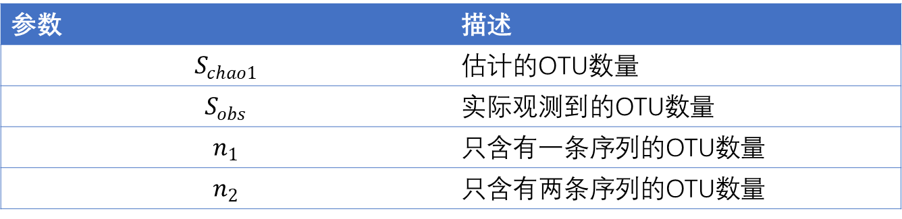
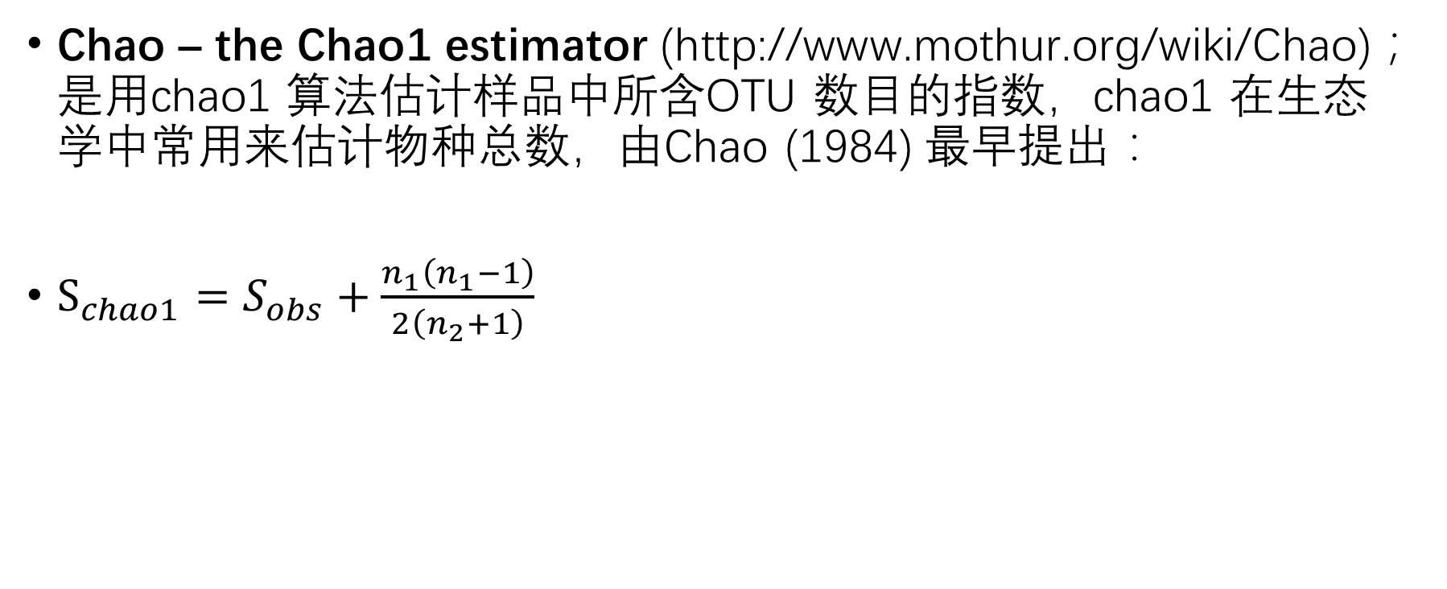
计算菌群丰度（Community richness）
Chao – the Chao1 estimator (http://www.mothur.org/wiki/Chao)；是用chao1 算法估计样品中所含OTU 数目的指数，chao1 在生态学中常用来估计物种总数，由Chao (1984) 最早提出：
$S_{chao1}=S_{obs}+\frac{n_{1}\left(n_{1}−1\right)}{2\left(n_{2}+1\right)}$
参数 | 描述
$$S_{chao1}$$ | 估计的OTU数量
$$S_{obs}$$ | 实际观测到的OTU数量
$$n_{1}$$ | 只含有一条序列的OTU数量
$$n_{2}$$ | 只含有两条序列的OTU数量

Slide 3
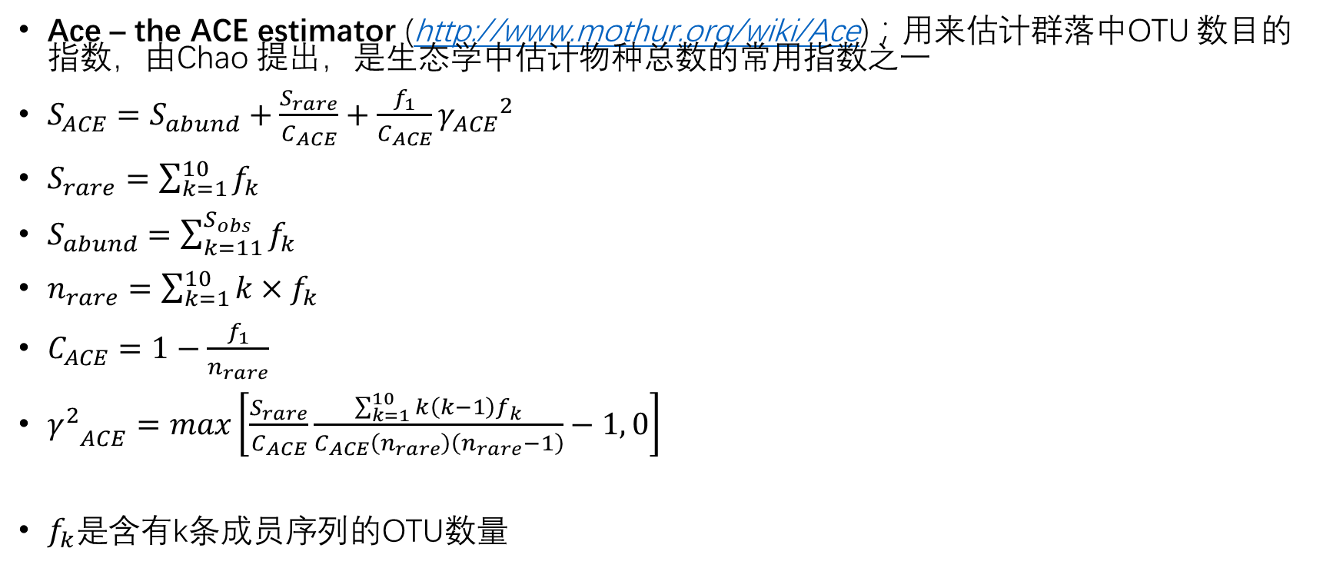
计算菌群丰度（Community richness）
Ace – the ACE estimator (http://www.mothur.org/wiki/Ace)；用来估计群落中OTU 数目的指数，由Chao 提出，是生态学中估计物种总数的常用指数之一
$S_{ACE}=S_{abund}+\frac{S_{rare}}{C_{ACE}}+\frac{f_{1}}{C_{ACE}}{γ_{ACE}}^{2}$
$S_{rare}=\sum_{k=1}^{10}{f_{k}}$
$S_{abund}=\sum_{k=11}^{S_{obs}}{f_{k}}$
$n_{rare}=\sum_{k=1}^{10}{k×f_{k}}$
$C_{ACE}=1−\frac{f_{1}}{n_{rare}}$
${γ^{2}}_{ACE}=max\left[\frac{S_{rare}}{C_{ACE}}\frac{\sum_{k=1}^{10}{k\left(k−1\right)f_{k}}}{C_{ACE}\left(n_{rare}\right)\left(n_{rare}−1\right)}−1, 0\right]$
$f_{k}是$含有k条成员序列的OTU数量

Slide 4
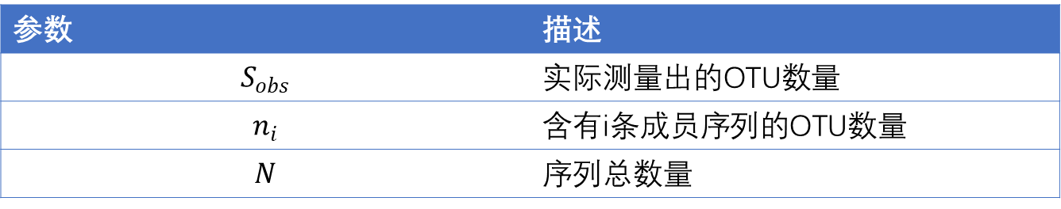
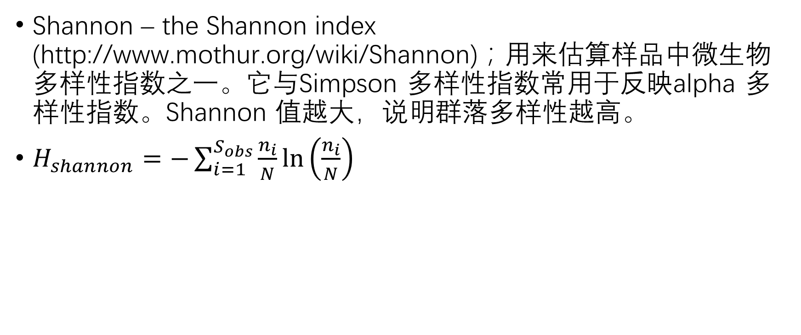
计算菌群多样性（Community diversity）
Shannon – the Shannon index (http://www.mothur.org/wiki/Shannon)；用来估算样品中微生物多样性指数之一。它与Simpson 多样性指数常用于反映alpha 多样性指数。Shannon 值越大，说明群落多样性越高。
$H_{shannon}=−\sum_{i=1}^{S_{obs}}{\frac{n_{i}}{N}\ln\left(\frac{n_{i}}{N}\right)}$
参数 | 描述
$$S_{obs}$$ | 实际测量出的OTU数量
$$n_{i}$$ | 含有i条成员序列的OTU数量
$$N$$ | 序列总数量

Slide 5
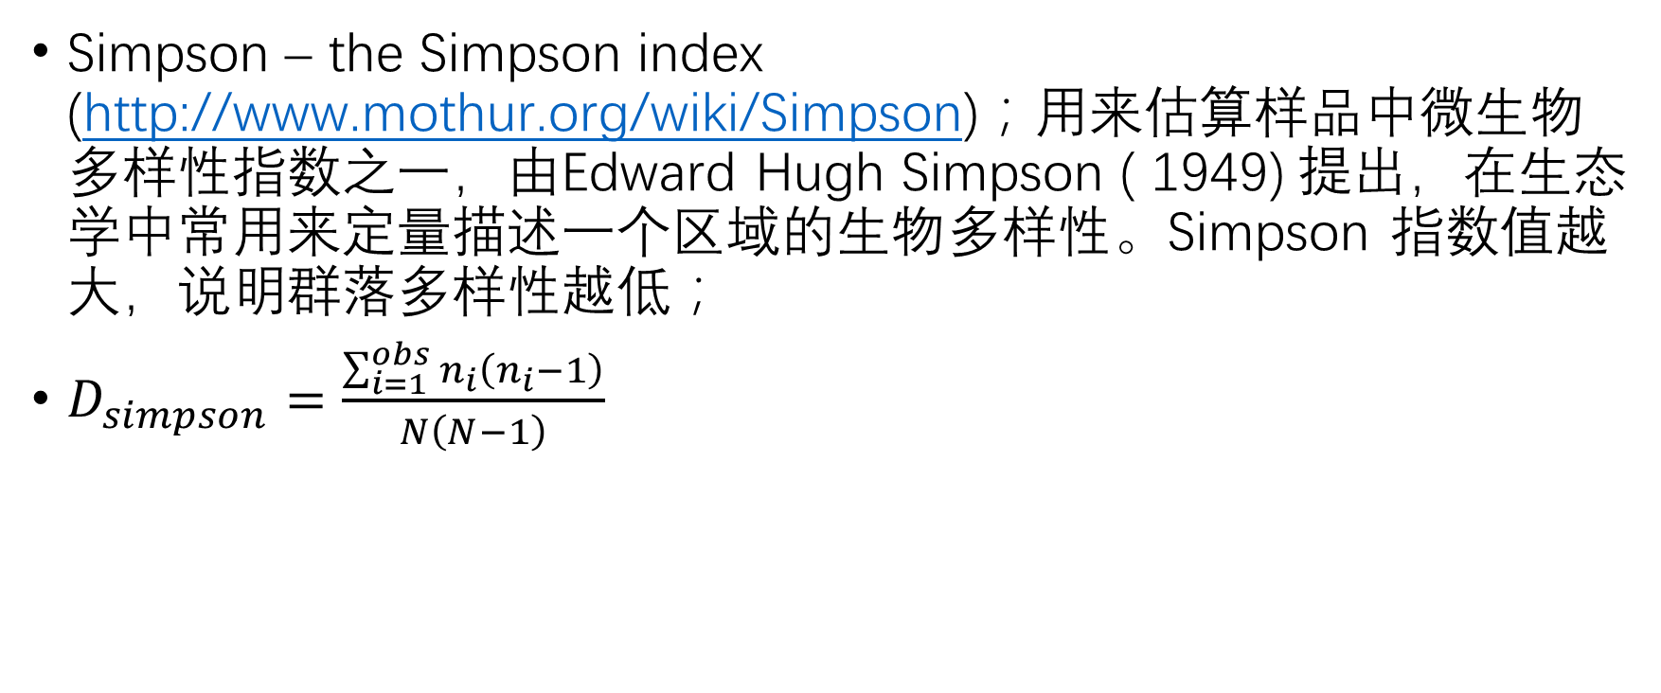
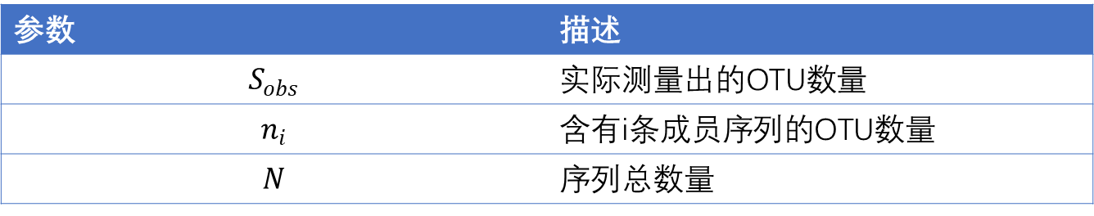
计算菌群多样性（Community diversity）
Simpson – the Simpson index (http://www.mothur.org/wiki/Simpson)；用来估算样品中微生物多样性指数之一，由Edward Hugh Simpson ( 1949) 提出，在生态学中常用来定量描述一个区域的生物多样性。Simpson 指数值越大，说明群落多样性越低；
$D_{simpson}=\frac{\sum_{i=1}^{obs}{n_{i}\left(n_{i}−1\right)}}{N\left(N−1\right)}$
参数 | 描述
$$S_{obs}$$ | 实际测量出的OTU数量
$$n_{i}$$ | 含有i条成员序列的OTU数量
$$N$$ | 序列总数量

